Slide 1

Presentació Fulls de Càlcul
OFFLINE || Exercici 3

Slide 2
Índex
Què és un full de càlcul
Funcions bàsiques
Distribucions Offline
Distribuciosn Online
Tipus de dades operatives

Slide 3

Full de Càlcul
És una aplicació que permet introduir dades en fulls quadriculats, amb estructura de files i columnes, per realitzar operacions de manera ràpida i organitzada.

Slide 4

Funcions Típiques
Recàlcul automàtic en fórmules.
Utilització de plantilles i emissió dinformes.
Treball amb gràfics, inclosos els de tres dimensions.
Creació de taules per utilitzar-les com a bases de dades.
Treball amb taules dinàmiques.

Slide 5


Distribucions Offline
Les distribucions offline més populars de processadors calcs són:
Libre Office Calc
Microsoft Office Excel
WPS Office Spredsheet
OpenOffice Calc

Slide 6

Distribucions Online
Les distribucions online més populars de processadors calcs són:
Google Fulls de Càlcul
Zoho Calc
Office 365

Slide 7
Tipus de dades
Aquests processadors permet introduir els seguents tipus de dades:
Texto
Valores numéricos
Fechas
Horas
Fórmulas
Hipervínculos
Imágenes
Etc.

Slide 8






Tier List de Xuxes
Fresones Rellenos
Tropical Mix
Skittles
Gomas de Aros
Watermelon Slices
Bananas

Slide 9
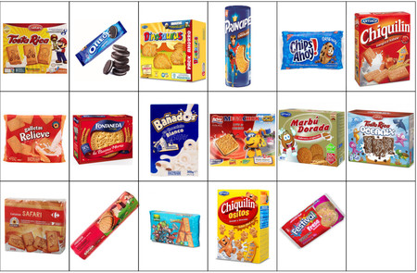
Tier List de Galetes
TostaRica
ChipsAhoy
Dinosaurus
Oceanix
Maria
Principe
Oreo
Fontaneda

Slide 11
Presentació WPS Office
OFFLINE || Exercici 3

